Slide 1

MeuAmparo
Seminário de
planejamento
Luis Gustavo Moda
Isabelly Vitoria
Programação de Microcontroladores
Estácio Ribeirão Preto • 16/09/2026
01
Notes:
Abertura: o projeto pretende identificar possíveis quedas, permitir pedidos de ajuda e avisar cuidadores com a localização. Hoje apresentamos o planejamento. A instituição ainda está em prospecção.
Fontes: documentação local MeuAmparo; Aula 04 e Aula 05 da disciplina. Ícones: Lucide, https://lucide.dev, licença ISC.

Slide 2





2.1 Plano de trabalho
Todas as fases, com evidências
Escutar
Projetar
Desenvolver
Testar
Avaliar
Necessidades
Requisitos e fluxo
Firmware e painel
Acertos e falhas
Feedback e relatos
Documentação e acompanhamento durante todo o projeto
02
Notes:
Vamos ouvir a instituição, definir requisitos, projetar e desenvolver a solução, testar e avaliar. Estudos técnicos podem avançar durante a prospecção. As atividades com o público dependem do aceite. Cada fase gera evidências: registros, requisitos, código, testes e avaliação.
Fontes: documentação local MeuAmparo; Aula 04 e Aula 05 da disciplina. Ícones: Lucide, https://lucide.dev, licença ISC.

Slide 3
2.1 Plano de trabalho
Marcos até novembro
23/09
28/10
25/11
Planejamento
Desenvolvimento
Entrega final
Requisitos e organização
Integração e testes
Avaliação e relatos
A agenda com a instituição será combinada após o aceite
03
Notes:
Calendário atualizado da Aula 04: planejamento em 23/09, seminário de desenvolvimento em 28/10 e entrega final com seminário de avaliação em 25/11. Proposta de sequência: requisitos e validação, implementação e testes, avaliação e relatos.
Fontes: documentação local MeuAmparo; Aula 04 e Aula 05 da disciplina. Ícones: Lucide, https://lucide.dev, licença ISC.

Slide 4
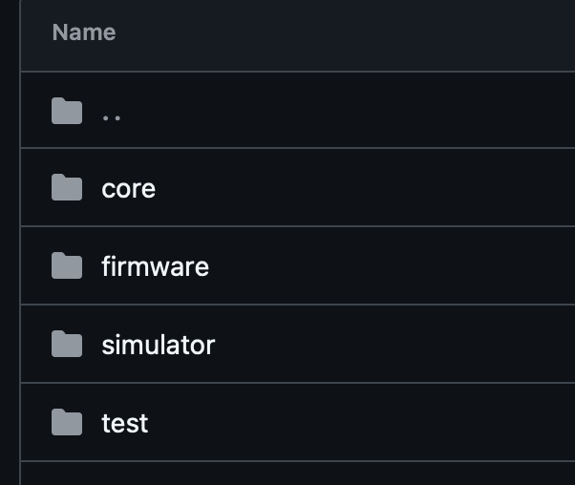
2.1 Plano de trabalho
C++ com ESP-IDF e uma pequena PoC
core
Lógica de detecção
firmware
Execução no ESP32
simulator
Circuito e cenários
test
Testes no computador
PoC: cálculo com teste + LED no Wokwi
ESP-IDF: framework oficial da Espressif para IoT.
04
Notes:
Usaremos C com ESP-IDF. ESP-IDF é o framework oficial da Espressif: reúne ferramentas, drivers e bibliotecas para programar a família ESP32. Ele aceita C e C++. C++ oferece classes e outros recursos úteis para organizar interfaces e componentes, mas não torna o detector automaticamente mais preciso ou mais rápido. C já atende ao cálculo e mantém continuidade com a PoC atual. Podemos avaliar C++ se a complexidade da interface touch justificar; ainda não é uma mudança definida. Fonte: https://docs.espressif.com/projects/esp-idf/en/stable/esp32/api-guides/cplusplus.html . Core contém a lógica independente de hardware; firmware executa no ESP32; simulator reúne circuitos e cenários; test executa a lógica no computador. A pequena PoC já reúne magnitude da aceleração com teste de host e LED no ESP32-S3 simulado. Ela não implementa o detector completo nem o painel. Captura da estrutura fornecida pelo grupo.
Fontes: documentação local MeuAmparo; Aula 04 e Aula 05 da disciplina. Ícones: Lucide, https://lucide.dev, licença ISC.

Slide 5



2.2 Envolvimento do público
Quem pensamos em envolver
Pessoas idosas
Cuidadores
Coordenação
Beneficiárias
E familiares
Porta de entrada
Instituições em prospecção
Casa do Vovô • Lar Padre Euclides • Lar do Vovô Albano
05
Notes:
Pessoas idosas são as beneficiárias. Cuidadores e familiares são destinatários dos alertas. A coordenação da instituição ajuda a definir a rotina e a viabilizar a participação. Casa do Vovô, Lar Padre Euclides e Lar do Vovô Albano são candidatas, não parceiras confirmadas.
Fontes: documentação local MeuAmparo; Aula 04 e Aula 05 da disciplina. Ícones: Lucide, https://lucide.dev, licença ISC.

Slide 6
2.2 Envolvimento do público
Como vamos iniciar o contato
01
02
03
04
Telefonar
Conversar
Combinar
Acompanhar
Apresentar o projeto
Ouvir a rotina
Participação e aceite
Validar e avaliar
Registros autorizados e demonstrações com dados simulados
06
Notes:
Estratégia proposta: telefonar à coordenação, apresentar o projeto de extensão e pedir uma conversa. Levar a carta de apresentação e um resumo visual. Ouvir necessidades antes de fechar requisitos. Se houver interesse, combinar a participação e registrar o aceite. Durante o desenvolvimento, validar fluxo e interface. Ao final, demonstrar a simulação e recolher feedback, com registros autorizados. Não provocar quedas em pessoas.
Fontes: documentação local MeuAmparo; Aula 04 e Aula 05 da disciplina. Ícones: Lucide, https://lucide.dev, licença ISC.

Slide 7


2.3 Grupo / Responsabilidades
Frentes de trabalho
Gustavo
Isa
Algoritmo;
Hardware e firmware;
Simulação e integração;
Backend e painel;
DevOps e Case;
Algoritmo;
Hardware e firmware;
Simulação e integração;
Requisitos e registros;
Cronograma;
Avaliação com o público;
Ambos: contato, testes e revisão das entregas
Proposta de divisão para confirmação do grupo
07
Notes:
Proposta de distribuição ainda a confirmar: Gustavo na implementação técnica; Isa na organização de requisitos, registros e preparação da avaliação. Ambos participam do contato, testes e revisão. A distribuição será registrada e ajustada à disponibilidade e ao aprendizado. Não apresentar essas frentes como atividades individuais já realizadas.
Fontes: documentação local MeuAmparo; Aula 04 e Aula 05 da disciplina. Ícones: Lucide, https://lucide.dev, licença ISC.

Slide 8
2.3 Grupo / Responsabilidades
GitHub Projects e Kanban
Vamos acompanhar o projeto em um quadro Kanban
A fazer | Em andamento | Em revisão | Concluído
Definir o teste | Implementar | Conferir o resultado | Registrar evidência
Responsável + prazo + critério de conclusão
Abrir quadro do projeto no GitHub ↗
08
Notes:
Vamos organizar as tarefas no GitHub Projects: https://github.com/users/gustavomoda/projects/2/views/4 . O repositório reúne código, documentos e histórico. O quadro já existe. Propomos quatro estados e cada tarefa com responsável, prazo e critério de conclusão. O exemplo no slide ilustra o fluxo, não representa o status real das tarefas. Confirmar a ferramenta com o professor. Exemplo de pronto: acionamento do botão gera o evento esperado e há registro do teste.
Fontes: documentação local MeuAmparo; Aula 04 e Aula 05 da disciplina. Ícones: Lucide, https://lucide.dev, licença ISC.

Slide 9
2.4 Metas, critérios e indicadores
O cálculo acontece no dispositivo
A = √(ax² + ay² + az²)
ax: eixo X • ay: eixo Y • az: eixo Z
Três direções perpendiculares → um valor de aceleração
≈ 1 g
Pode cair
Pode subir
Em repouso
Durante queda livre
No impacto
A sequência de movimento importa mais que um valor isolado
09
Notes:
Para explicar: o sensor mede aceleração em três direções perpendiculares, chamadas X, Y e Z. ax é a aceleração no eixo X; ay, no Y; az, no Z. Esses eixos acompanham a posição do sensor, não são direções fixas do ambiente. Elevamos cada leitura ao quadrado, somamos e tiramos a raiz. A é a magnitude: um único valor que resume a aceleração medida, incluindo a gravidade. Exemplo: ax=0, ay=0 e az=1 g resultam em A=1 g. É uma extensão do teorema de Pitágoras para três dimensões. O MPU6050 fornece aceleração nos três eixos em g. O ESP32 calcula a magnitude. Em repouso ela fica próxima de 1 g. Uma fase de queda livre pode se aproximar de zero; um impacto pode produzir um pico. A magnitude independe da orientação dos eixos, mas posição e fixação no corpo afetam a medição. O cálculo já está implementado; as regras de detecção ainda serão desenvolvidas. A decisão será local, enquanto o backend recebe e exibe o evento.
Fontes: documentação local MeuAmparo; Aula 04 e Aula 05 da disciplina. Ícones: Lucide, https://lucide.dev, licença ISC.

Slide 10



2.4 Metas, critérios e indicadores
Redução de falsos positivos
Sequência no tempo
Impacto e orientação
Movimento posterior
Testar também: caminhar, sentar e deitar
Reduzir alarmes falsos sem deixar de detectar quedas
10
Notes:
Um pico isolado pode ocorrer ao sentar rapidamente, deitar ou bater o dispositivo. Estratégia a validar: considerar janela de tempo, impacto, orientação e movimento posterior. Limites e tempos serão ajustados com dados de teste. Não exigir queda livre ou imobilidade como condição universal: há quedas que não apresentam esses sinais. Comparar falsos alarmes e quedas não detectadas. Incluir queda do aparelho solto como limitação a investigar. Referências: https://www.mdpi.com/1424-8220/17/1/198 e https://pmc.ncbi.nlm.nih.gov/articles/PMC3353905/
Fontes: documentação local MeuAmparo; Aula 04 e Aula 05 da disciplina. Ícones: Lucide, https://lucide.dev, licença ISC.

Slide 11
2.4 Metas, critérios e indicadores
Como vamos medir
Indicador | Meta | Evidência
Quedas detectadas | ≥ 90% nos testes | Acertos e falhas
Saída da área segura | Alerta em até 2 min | Tempos no cenário
Avaliação do público | Nota ≥ 4/5 | Formulário e comentários
Configuração | Menos de 15 min | Tempo e ajuda solicitada
Registrar falsos alarmes • Metas ainda sem resultado do sistema completo
11
Notes:
Testar o algoritmo no computador com dados gravados, depois a integração no Wokwi. SisFall e FallAllD são candidatos sujeitos à conferência de licença e formato. Separar dados de ajuste e avaliação. Contar quedas detectadas, não detectadas e falsos alarmes. Detecção = detectadas / total de quedas testadas. Registrar duração ou atividades para contextualizar falsos alarmes. Ensaios curtos não comprovam menos de um alarme falso por dia. A configuração em menos de 15 minutos pode ser avaliada na demonstração, conforme aceite. Autonomia de 8 horas depende de hardware futuro. Todos os números são metas.
Fontes: documentação local MeuAmparo; Aula 04 e Aula 05 da disciplina. Ícones: Lucide, https://lucide.dev, licença ISC.

Slide 12
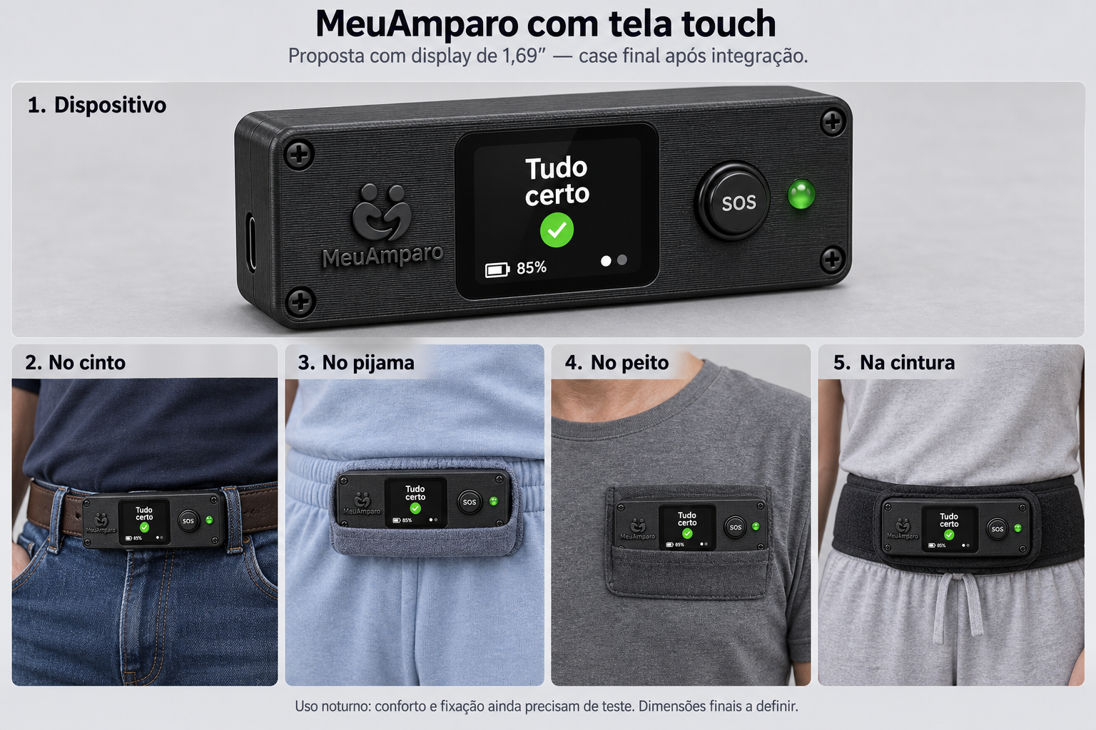
2.5 Recursos previstos
Hardware pensado para o dispositivo
Waveshare ESP32-S3-SIM7670G-4G
ESP32-S3: processamento local
GNSS + 4G: localização e envio
MPU6050: aceleração e rotação
Botão de ajuda, LED e buzzer
Visor touch de 1,69 polegada
Bateria 18650 + case
Proposta com visor touch de 1,69″ • Integração e custo da tela a validar
Ilustração conceitual
12
Notes:
Referência definida: Waveshare ESP32-S3-SIM7670G-4G. ESP32-S3 executa a lógica, GNSS fornece localização e modem envia alertas na proposta física. MPU6050 fornece aceleração e rotação. Visor touch de 1,69 polegada, botão manual, LED e buzzer, bateria 18650 e case completam a proposta. A integração do visor e seu custo ainda precisam ser validados. Sem compra neste semestre. A imagem é conceitual e medidas não foram validadas na placa física.
Fontes: documentação local MeuAmparo; Aula 04 e Aula 05 da disciplina. Ícones: Lucide, https://lucide.dev, licença ISC.

Slide 13
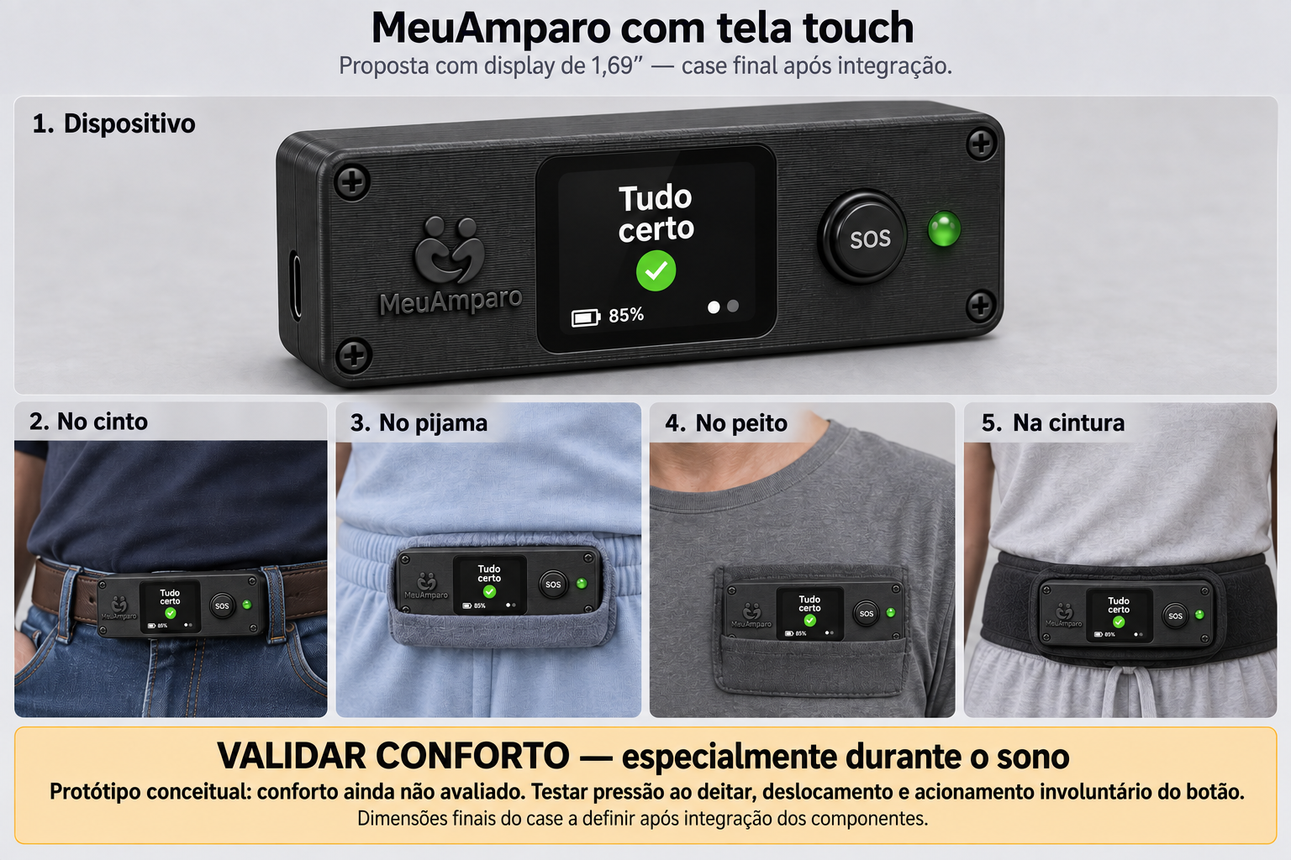
2.5 Recursos previstos
O desafio da placa e do case
Placa + visor touch
Conforto ao dormir
Fixação no corpo
Tela e botão SOS
Imagem conceitual • Testes de conforto dependem do protótipo físico
13
Notes:
O desafio foi chegar a uma placa e a um case que funcionem juntos e sejam adequados à proposta de uso. O modelo existe, mas as medidas e os encaixes ainda dependem da placa física. Precisaremos testar conforto, peso, estabilidade, leitura e uso da tela, acesso ao botão e pressão ao deitar, especialmente durante o sono. Essa avaliação física é futura, já que neste semestre não haverá montagem. A instituição poderá opinar sobre a proposta visual, mas isso não comprova conforto.
Fontes: documentação local MeuAmparo; Aula 04 e Aula 05 da disciplina. Ícones: Lucide, https://lucide.dev, licença ISC.

Slide 14

2.5 Recursos previstos
Por que o Wokwi
Firmware real
Cenários repetíveis
Sem compra de componentes
GPS: dados simulados
Envio: Wi-Fi virtual, sem validar o modem 4G
A confirmar com o professor • Bateria e conforto exigem testes físicos
14
Notes:
O Wokwi simula ESP32-S3, MPU6050, botão, LED e buzzer e executa firmware compilado com ESP-IDF. Permite repetir cenários sem aguardar hardware. Não simula a placa Waveshare completa. Planejamos localização por dados simulados e transporte pelo Wi-Fi virtual; GNSS e modem celular reais ficam sem validação. Confirmar Wokwi com professor: roteiro cita software livre. Fontes: https://docs.wokwi.com/guides/esp32 ; https://docs.wokwi.com/parts/wokwi-mpu6050 ; https://docs.wokwi.com/guides/esp32-wifi
Fontes: documentação local MeuAmparo; Aula 04 e Aula 05 da disciplina. Ícones: Lucide, https://lucide.dev, licença ISC.

Slide 15
2.5 Recursos previstos
Orçamento e alternativa comercial
MeuAmparo • montagem futura
Apple Watch SE 3
Hardware | Estimativa
Placa + frete | R$ 468,89
Sensor MPU6050 | R$ 28,10
Bateria 18650 | R$ 45–70
Botão, sinais e conexões | R$ 25
Case + cordão / clipe | R$ 30
Visor touch 1,69″ | A cotar
A partir de R$ 3.299
Referência de relógio inteligente
Produto comercial pronto
Detecção de queda e SOS
Base sem tela: R$ 597–622
Envio depende de conectividade
Tela a cotar • Total com touch, dados e hospedagem ainda a definir
Fontes: orçamento do projeto (set/2026) e Apple Brasil (consulta em 16/09/2026).
15
Notes:
MeuAmparo: estimativa documentada em setembro de 2026 para futura montagem, sem compra neste semestre. Placa R$459,99, frete R$8,90, MPU6050 R$28,10, bateria R$45 a R$70, botão/buzzer/LED R$15, pinos e fios R$10, PETG R$15, cinta/clip R$15. Total exato R$596,99 a R$621,99, arredondado no planejamento. Não inclui visor touch, trabalho de desenvolvimento, plano de dados ou hospedagem. A proposta com visor touch de 1,69 polegada foi confirmada pelo grupo; o custo da tela será cotado e o total revisado. Apple Watch SE 3: a partir de R$3.299 na loja oficial consultada em 16/09/2026; preço inicial não representa necessariamente a versão celular. Possui detecção de queda e SOS; comunicação depende de conectividade e configuração compatíveis. É um produto comercial, enquanto MeuAmparo é um projeto ainda em simulação, com personalização e código aberto como proposta. Não presumir desempenho, conforto ou confiabilidade equivalentes. Fontes: docs/projeto/01-entregas/md/Roteiro_2-Planejamento.md; https://www.apple.com/br/shop/buy-watch/apple-watch-se ; https://support.apple.com/pt-br/108896
Fontes: documentação local MeuAmparo; Aula 04 e Aula 05 da disciplina. Ícones: Lucide, https://lucide.dev, licença ISC.

Slide 16
2.5 Recursos previstos
Projeto aberto: GNU GPL v3
Usar e estudar
Modificar e compartilhar
Manter essas liberdades nas versões derivadas distribuídas
Código-fonte disponível • Licenças de terceiros preservadas
16
Notes:
Escolhemos GNU GPL versão 3. Ela permite usar, estudar, modificar e compartilhar o código. Na distribuição de versões derivadas abrangidas pela GPL, a mesma licença e o acesso ao código-fonte correspondente preservam essas liberdades. Isso facilita continuidade e colaboração no projeto. Materiais e dependências de terceiros mantêm suas licenças. Fonte: LICENSE do repositório e https://www.gnu.org/licenses/gpl-3.0.html . Encerrar com os próximos passos: contato com instituição, confirmação do Wokwi e Kanban, e desenvolvimento dos cenários do detector.
Fontes: documentação local MeuAmparo; Aula 04 e Aula 05 da disciplina. Ícones: Lucide, https://lucide.dev, licença ISC.

